Slide 1
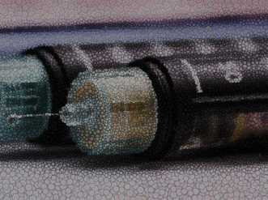
Diabetes en Voeding

Slide 2
Programma
Kahoot Voeding en Diabetes
College over Diabetes & Voeding
Tussendoor opdrachten

Slide 3
Wat is Diabetes type 2
Alvleesklier
Insuline
Glucose in het bloed
Cellen zijn ongevoelig voor insuline

Slide 4
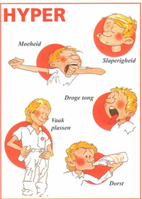
Klachten en Symptomen
Klachten bij een Hyperglykemie
Klachten bij een Hypoglykemie

Slide 5
Behandeling van Diabetes type 2
Medicatie: oraal en insuline spuiten
Verschillende soorten: kortwerkend, middellangwerkend en langwerkend.
Vaak multidiscilinair
Welke disciplines werken samen

Slide 6
Complicaties
Acuut:
Hypo- en Hyperglykemie
Chronisch:
Hart- en vaatziekten
Diabetische Neuropathie
Diabetische Retinopatie
Diabetische Nefropathie
Diabetische voet

Slide 7
Voeding bij Diabetes
Oude inzichten:
Gespreide koolhydraat inname
Weinig vet
Voldoende eiwitten
Schijf van vijf

Slide 8
Opdracht
Kijk de volgende 2 filmpjes
Schrijf de verschillende voedingsstoffen die een Diabeet volgens dit dieet véél eet en juist heel weinig eet, op.
https://www.youtube.com/watch?v=0rOAphQsW4k
https://www.youtube.com/watch?v=-eO1JHmeMLg

Slide 9
Nieuwe inzichten
Minder koolhydraten
Meer goede vetten

Slide 10
Zijn er nog vragen

